Slide 1
Sicily在线测评系统
系统介绍及管理员指南
陈宇恒 hoveychen@gmail.com
2011-5-10

Slide 2
内容
系统介绍
帐号
题目管理
FAQ

Slide 3
系统介绍
Sicily在线测评系统是中山大学内部开发的一个ACM/ICPC答题形式的自动测评系统。国内同类系统还有北京大学的poj，浙江大学的zoj等。
本系统对校内外开放，允许校外提交，亦能根据设定对题目设置访问限制。
系统入口：http://soj.me

Slide 4
系统架构
课程
需要注册
提供真实信息
比赛/练习
独立排名
开始结束时间限定
题目
题目描述
输入数据
输出数据

Slide 5
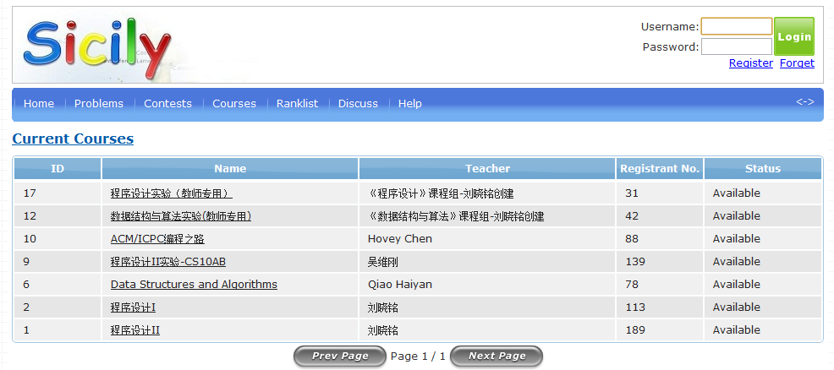
课程

Slide 6
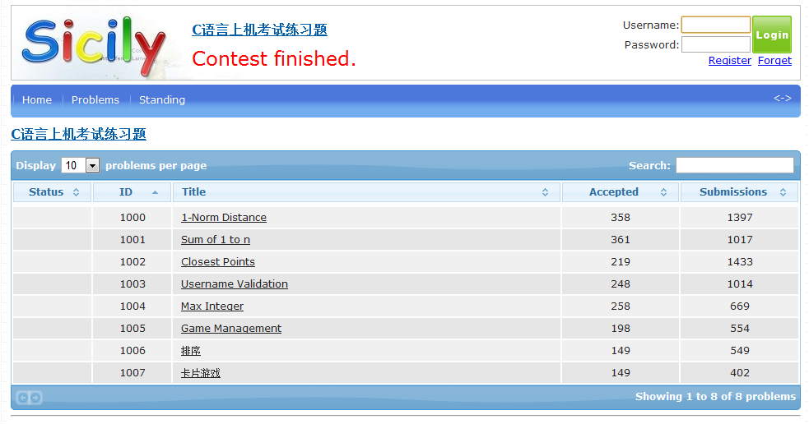
比赛/练习

Slide 7
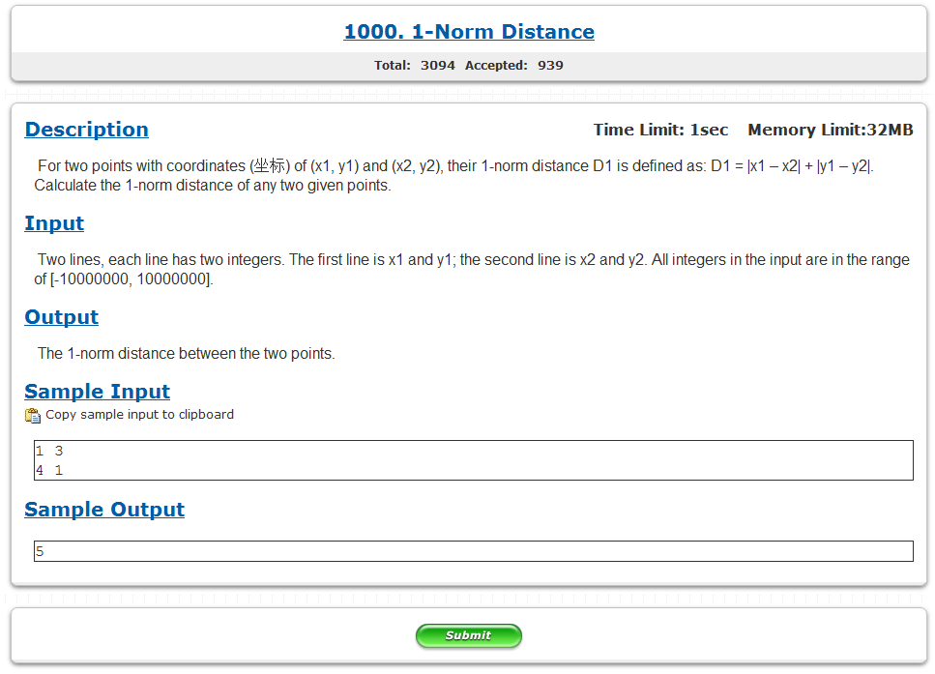
题目

Slide 8
帐号
超级管理员
网站管理者使用
管理员
普通用户
学生帐号
注册课程、比赛
教师帐号
创建独有的课程、比赛、练习、题目
提交代码

Slide 9
管理员
各个管理员相互独立
题目、比赛、练习、课程不共享
已单独为每个学院年级创建公用帐号
cs09admin
cs10admin
ss09admin
ss10admin

Slide 10
普通用户
NETID唯一绑定
绑定了NETID的用户将视为内网用户
注册课程需要提供真实信息

Slide 11
题目管理
测评方式为严格的对比程序输出和标准输出是否完全一致。
标准的ACM形式的题目，需要至少包含
题目描述
输入格式描述
输出格式描述
输入样例
输出样例
标准输入数据（允许多组）
标准输出数据（允许多组）

Slide 12
特殊测评的题目
Sicily支持为题目提供专门的验证器，俗称Special Judge
出题者需要提供验证器的源代码
允许答案不唯一
框架验证是另外一种扩展性更强的验证方法。
出题者需要提供编译需要的框架代码
允许题目只交一部分代码，比如类的实现

Slide 13
比赛/练习
在Sicily系统中，课程里面的“练习/exercise”和普通考试或比赛用的“比赛/contest”是类似的。
需要包含下面几个设定
开始时间
时长during
可访问性accessibility
公开
只能管理员看到
验证方式authorization
普通
密码
内网
Netid绑定

Slide 14
课程
Sicily允许将一系列的比赛作为一组练习，统一起来，组成一个课程。
课程将提供额外的信息，帮助教师布置作业等。
注册课程的学生的真实信息
练习同样允许设置开始、结束时间
对注册的学生的完成统计信息

Slide 15
FAQ
问：如果想修改题目的数据，怎么办？
进入编辑题目页面，在最下面Data mode选择rewrite，然后重新添加新的数据
问：Special Judge和框架测试需要的源文件格式？
只支持c/c++，具体接口看添加/编辑题目页面相应栏目，点击enable后有例子和提示。
问：如果将已有的题目包含进我的比赛或课程里面？
将原有的题目导出为一个文件（export功能），然后重新创建一道新的题目，并导入刚才的文件。

Slide 16
演示
Bababla….

Slide 17
The end
Thanks.
陈宇恒 09计算机软件与理论，导师郭嵩山
hoveychen@gmail.com

